Slide 1

진척도

Slide 2

01
진 척 도
02
이 슈 일 지
03
Q & A

Slide 3

진 척 도

Slide 4

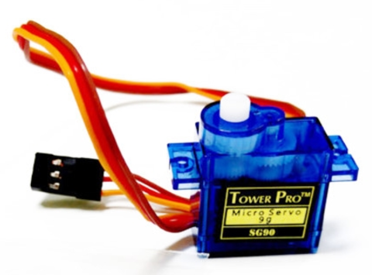
공부 내용
서브모터는 펄스로 위치를 제어함.
<2000 펄스일 때 360도 회전이면 한펄스당 0.18도 회전>
이런 세팅 값들은 서보앰프에 설정할 수 있음.
보통 0~180 사이를 움직이며, 해당 회전 범위 안에서의 위치를 사용자가 설정 가능. 동작 범위가 제한적이지만 정확한 위치 제어가 가능. 제어 방법도 간단함. (PWM 신호로 간단히 위치제어) RC카의 방향타, 로봇 관절 등 회전각 제어가 필요한 곳에 광범위하게 사용.

Slide 5
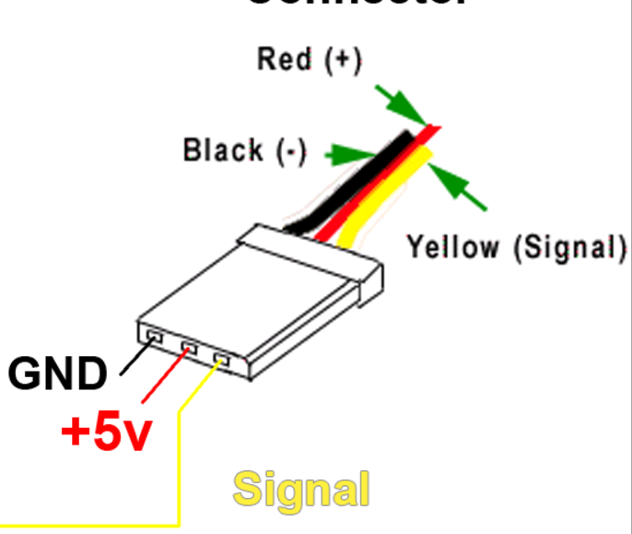
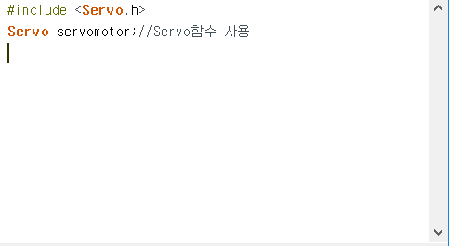
공부 내용
서보 함수 : 서보 모터를 몇 번 핀으로 컨트롤 할 지를 설정하는 함수
Servo : 사용할 서보 이름 pin : 사용할 핀 번호

Slide 6
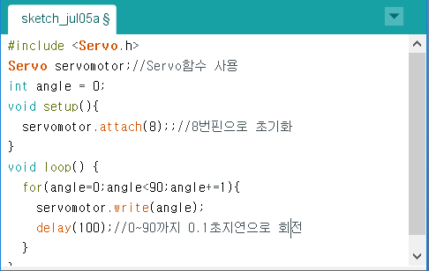
1. 반복실행

Slide 7
공부 내용
Serial.begin(통신속도)
-시리얼 통신의 시작을 알리며, 통신속도를 설정.
Serial.print(값) 또는 Serial.prinln(값)
- 값 : 출력할 값을 설정.
Serial.available()
- 시리얼 통신으로 수신된, 읽지 않은 상태의 데이터 수를 반환.
반환값
- 수신된 데이터 중 읽지 않은 상태의 데이터 수를 반환합니다. 없을 경우 0을 반환.
Serial.read()
- 수신 데이터 중 하나의 데이터를 반환. (저장된 순서대로)
반환 값
읽지 않은 상태의 데이터 중 가장 먼저 저장된 데이터를 반환.
Serial.parselnt()
- 아스키고드값이 아닌 수로 변환

Slide 8
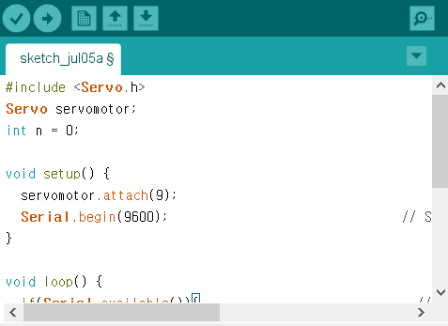
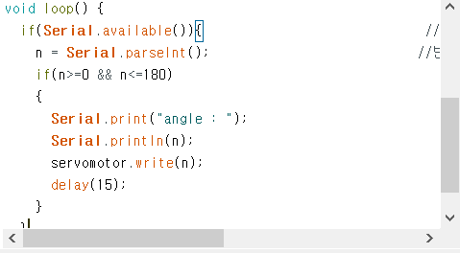
2. 입력값 실행

Slide 9
이 슈 일 지

Slide 10
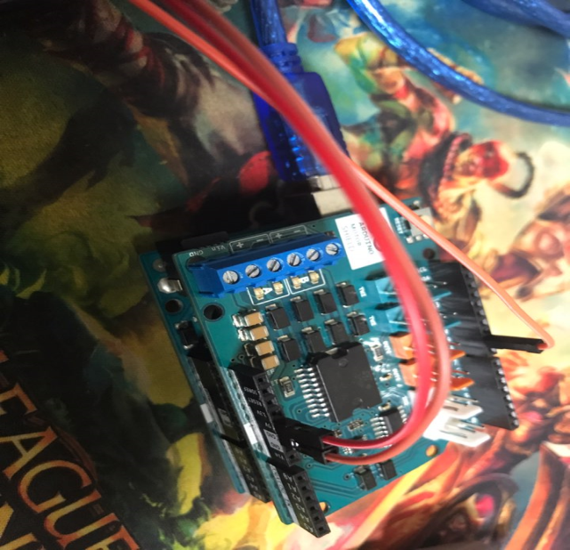
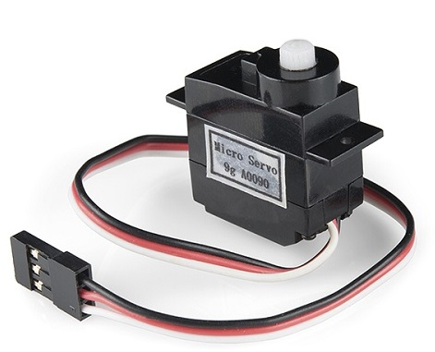
이슈
문제 : 1. 시리얼 함수가 실행되지않음
2. 포트의 갈색, 빨간색, 주황색이 몬지 모름
원인 : 1. 시리얼 창을 찾지 못했음
2. 포트의 갈색, 빨간색, 주황색이 몬지 모름
문제 해결 : 1.오른쪽에 돋보기 가 시리얼 창임.
2.갈색=검은색, 빨간색=빨간색, 주황색=노란색을 뜻함.

Slide 11
Q & A

Slide 12
감사합니다

